Slide 1

2025학년도 제2학기
학위논문 제출 안내
- 제주대학교 dCollection 온라인 제출 방법 -

Slide 2
FAQ
Q1. 중앙도서관에 학위논문 책자를 제출해야 하나요?
아니오, 도서관에 제출해야 할 책자와 서류는 없습니다.
도서관 dCollection 시스템에 아래 파일을 업로드 하세요
1) 인준지(심사위원 서명 또는 날인 필)
2) 학위논문 원문 파일
Q2. dCollection 이용은 어떻게 하나요?
1) 1/7 (수) ~1/9 (금) 기간에만 업로드 가능 (기한엄수)
2) dCollection ID: 학번 / (초기) PW:생년월일 6자리(990815)
※ 본인이 도서관 홈페이지에서 변경한 경우 변경한 패스워드 사용 / 포털 비밀번호와 별도
Q3. 제출확인서, 저작권 동의서 언제 인쇄 가능한가요??
1) 인준지, 원문파일 제출 후 2~3일 소요
2) ex) 7/9(수) 제출 > 11일(금) 또는 14일(월) 제출확인서, 저작권 동의서 인쇄가능

Slide 3
학위논문 제출 개요
제출기간: 2026. 1. 7.(수) ~ 2026. 1. 9.(금)
제출방법: 온라인(dCollection) 제출
제출서류: 인준지 1부(심사위원 서명 또는 날인 필수) , 원문파일 1부
. 문의
- 원문파일 온라인 제출: 중앙도서관(☎754-2206, jnulib@jejunu.ac.kr)
- 논문작성 관련(지침, 규격 등): 소속 대학원 행정실에 문의

Slide 4
학위논문 제출 과정
제주대 학위논문
(dCollection) 접속
↓
로그인
학위논문 제출
↓
자료제출
(원문파일, 인준지
업로드)
↓
제출정보 입력
저작권 동의여부
설정
↓
논문정보 확인
↓
제출
담당자 승인
※승인 1~2일소요
↓
필요 서류 출력
(저작권 동의서 1부
제출확인서 1부)
※도서관 제출서류
없음

Slide 5
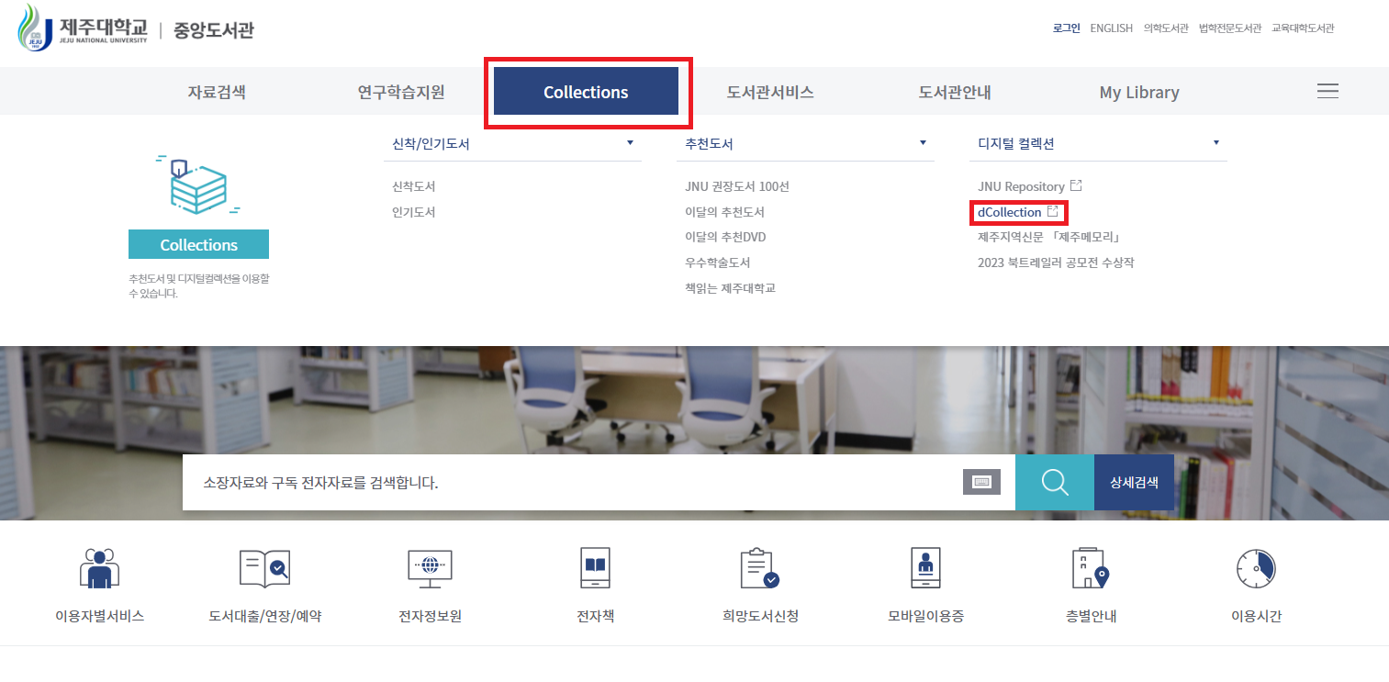
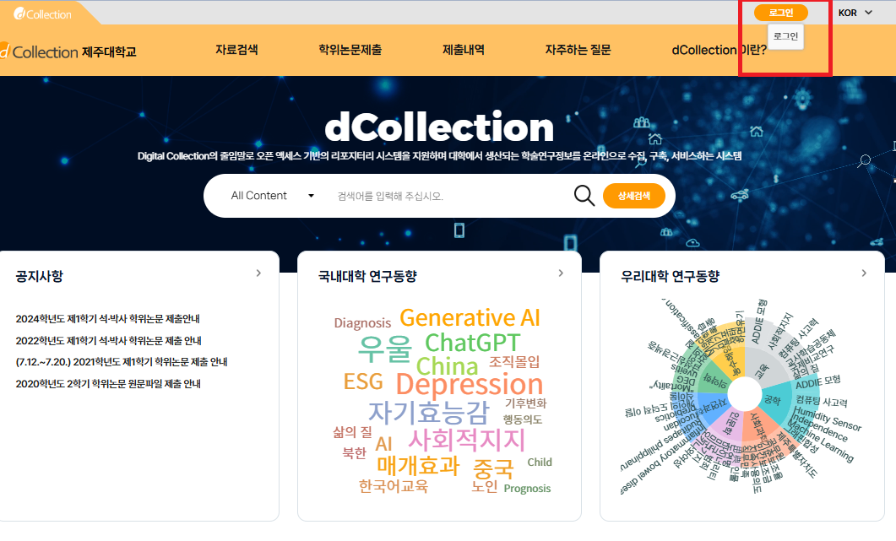
dCollection 온라인 제출 방법 _ 1. 접속 및 로그인
✓ dCollection 접속 > 로그인
- 제주대도서관> Collection > dCollection https://dcoll.jejunu.ac.kr/
- 우측 상단 로그인
(제출자 로그인은 도서관 홈페이지 로그인 정보와 동일)
ID : 학번, PW : 생년월일 6자리(ex: 961015) *본인이 도서관 홈페이지에서 변경한 경우 변경한 패스워드 사용
✓
✓ 로그인 관련 문의 : 754-2206

Slide 6
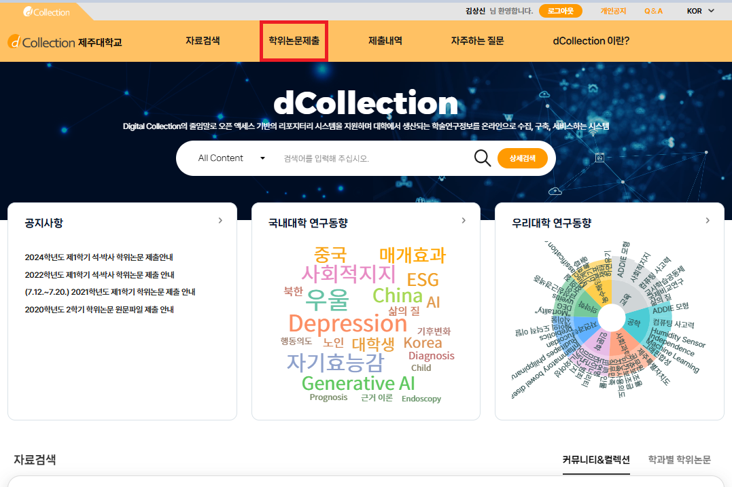
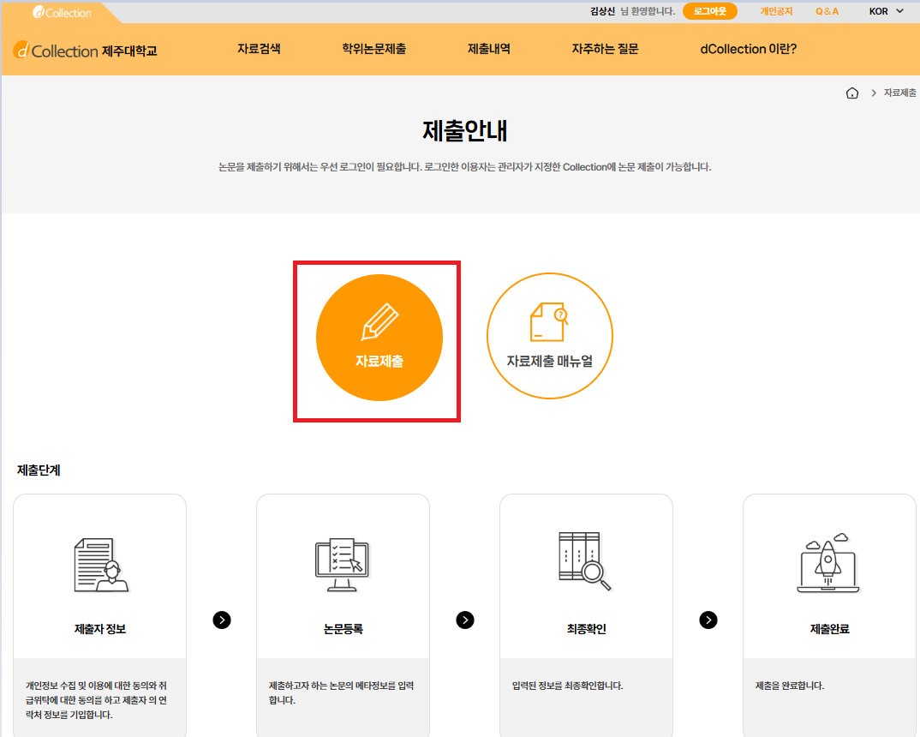
dCollection 온라인 제출 방법 _ 2. 자료제출
✓ 학위논문제출 > 자료제출

Slide 7
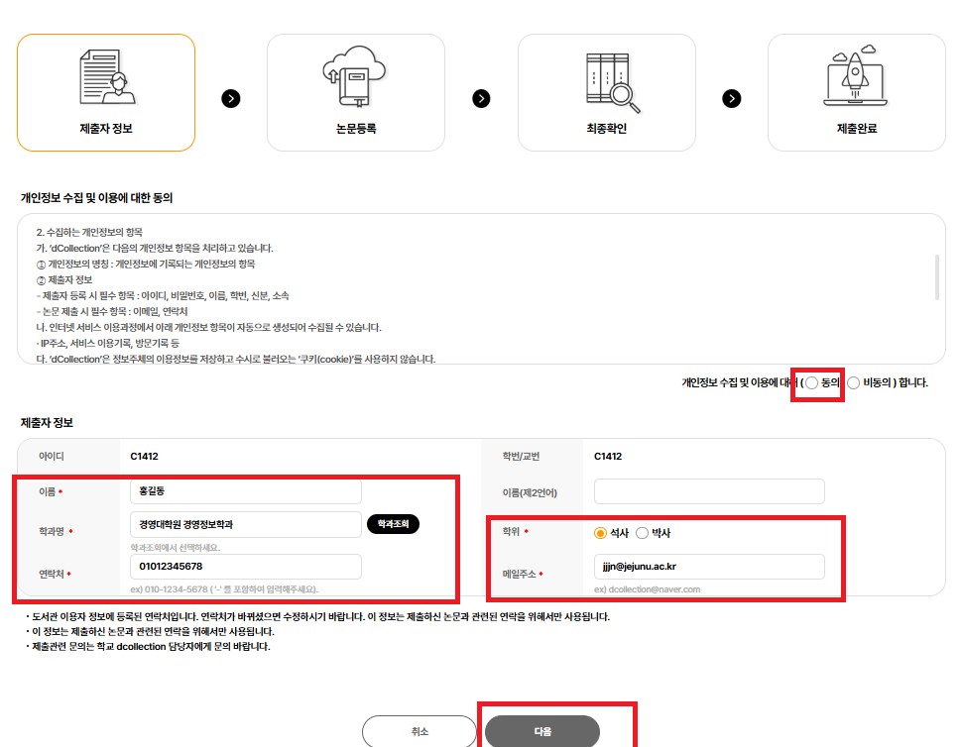
dCollection 온라인 제출 방법 _ 3. 제출자 정보
✓ 제출자 정보 확인

Slide 8
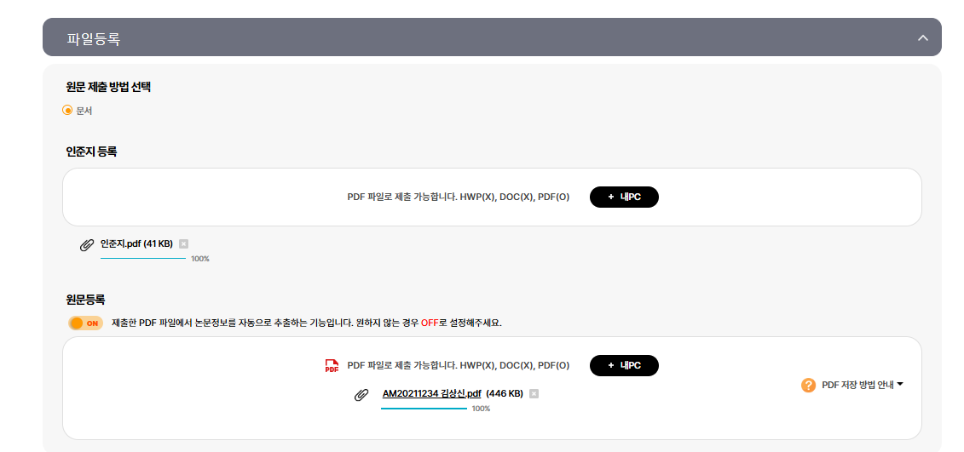
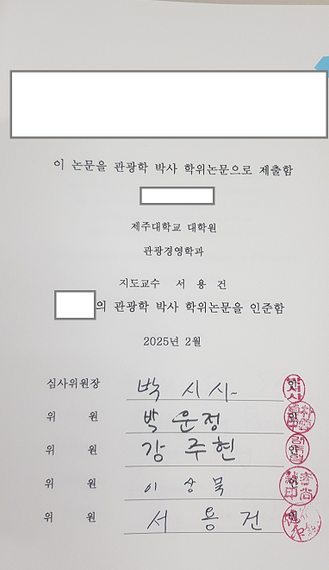
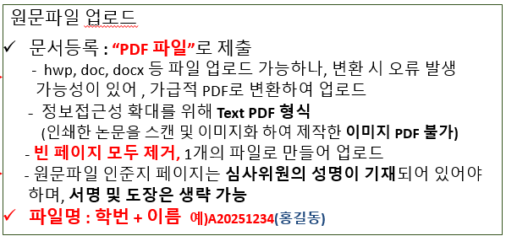
dCollection 온라인 제출 방법 _ 4. 파일등록(인준지, 원문)
인준지 심사위원 서명 또는 도장 필수 >>

Slide 9
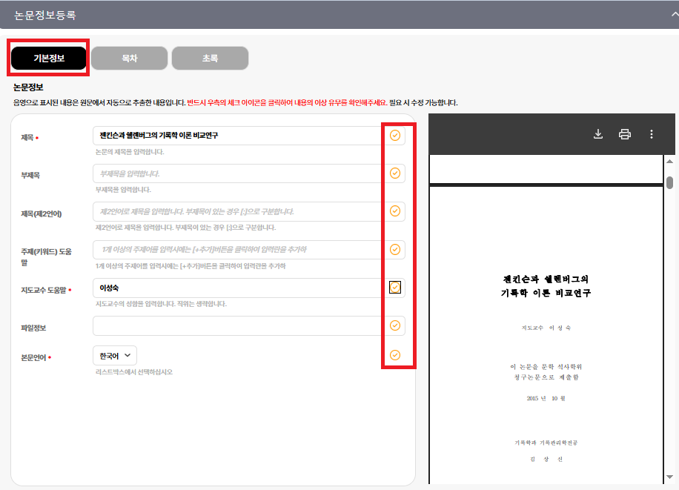
dCollection 온라인 제출 방법 _ 4. 논문등록정보-기본정보

Slide 10
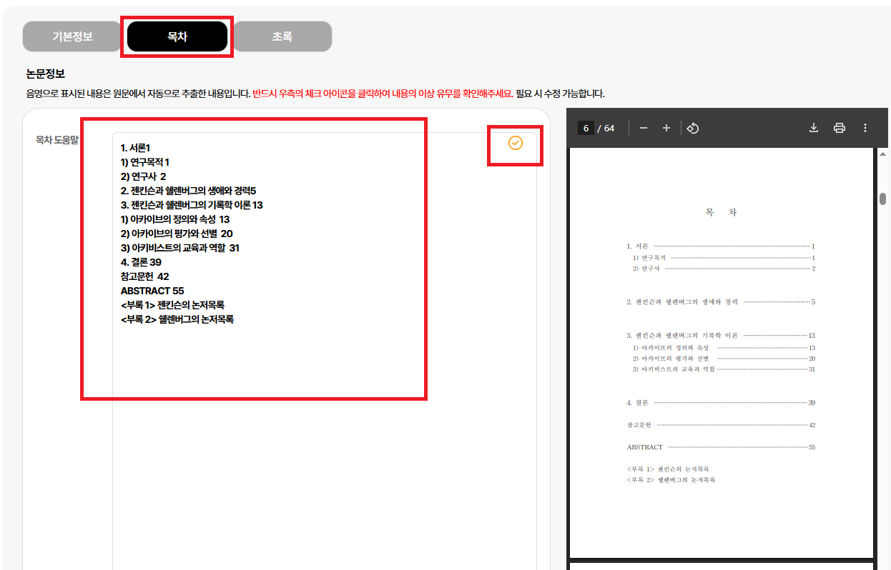
dCollection 온라인 제출 방법 _ 4. 논문등록정보-목차

Slide 11
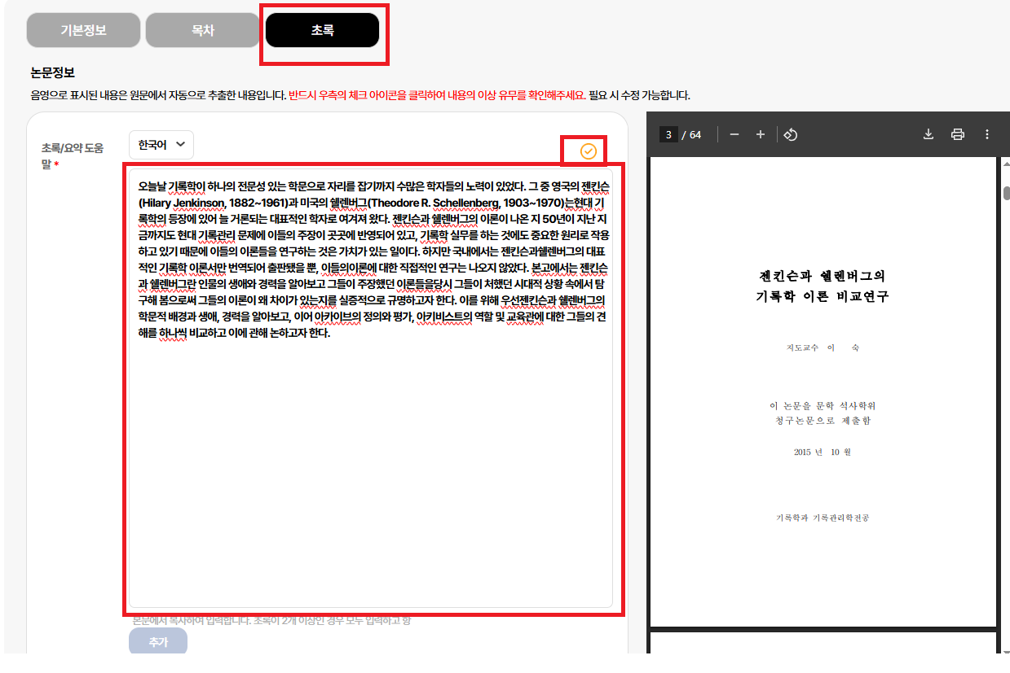
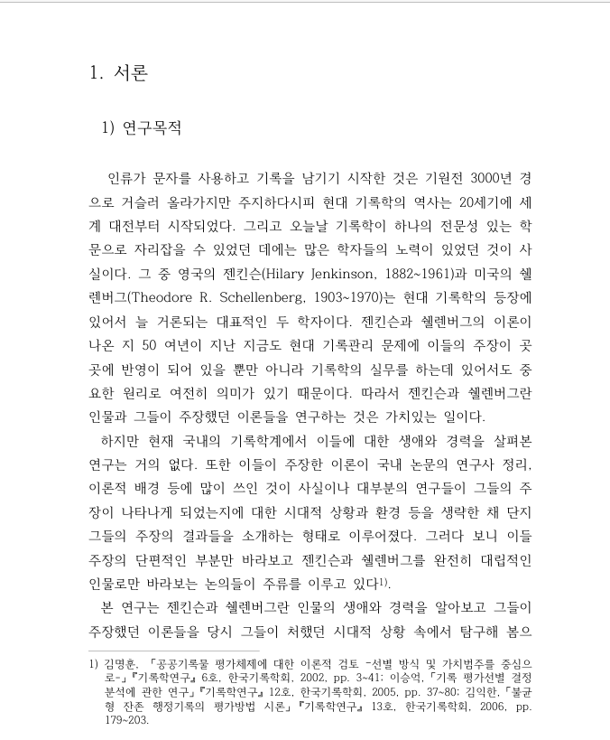
dCollection 온라인 제출 방법 _ 4. 논문등록정보-초록

Slide 12
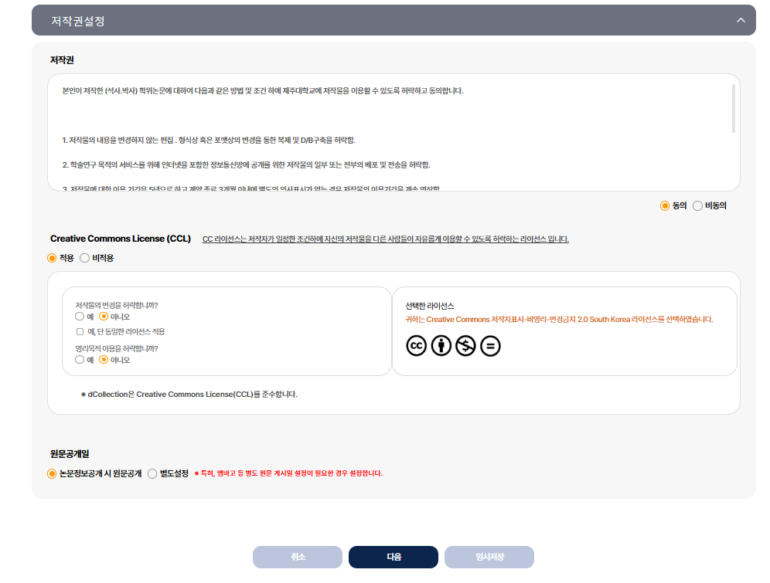
dCollection 온라인 제출 방법 _ 5. 저작권 동의 확인
✓ 저작권 동의 : 제출 논문의 이용 허락과 관련된 동의
- 특별한 사유가 없으면 저작권 동의 선택
- 원문공개 : RISS, 도서관 홈페이지, 제주대학교 Repository 등
✓ 저작권 조건부 동의 : 설정기간 원문 비공개
- 설정 기간 이후, RISS 및 도서관 홈페이지 등 원문 공개
- 제한 사유 입력 필요 (제한 사유 : 특허출원, 학술지 게재 예정 등)
* 설정한 기간은 관내 열람, 타기관 문헌복사 요청 등 일체의 서비스를
제공하지 않고, 국립중앙도서관/국회도서관에서도 비공개(검색 및 열람서비스 불가)
✓ 저작권 비동의 : 특별한 사유가 있을 때 선택, 사유 입력 필요
(제한사유 : 특허출원, 학술지 게재 예정 등)
- 도서관 홈페이지 및 RISS 등 협약기관에 원문 미공개
- 관내 열람은 가능, 타 기관에서 열람 요청(복사)시 50% 범위에서 제공
- 국립중앙도서관/국회도서관에서는 비공개(검색 및 열람서비스 불가)

Slide 13
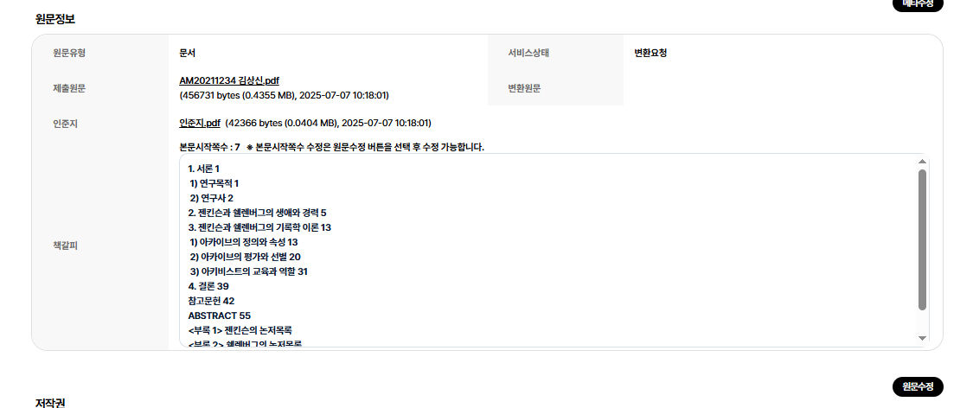
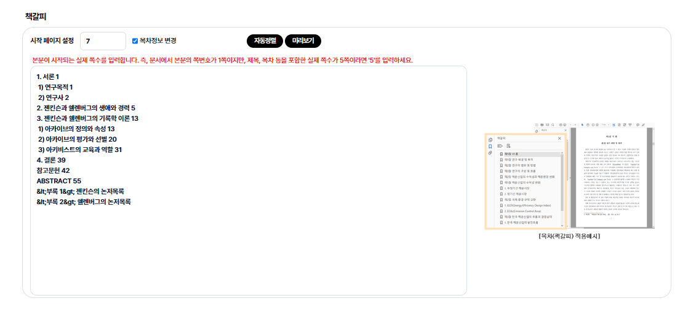
dCollection 온라인 제출 방법 _ 6. 책갈피 설정
책갈피 (중요)
✓ 시작페이지 설정
- 본문 페이지가 시작되는 실제 쪽수 입력
(쪽번호 아라비아숫자 1페이지가 시작되는 실제 쪽수)
예) 표지 4장, 로마자 페이지 5장이고, 그 다음에 숫자
1페이지가 시작될 때 시작페이지는 10임
- 본문시작쪽수가 틀릴 경우 원문 PDF 파일의 목차가
실제 페이지와 정확하게 연결되지 않음
✓ 목차입력
- 메타정보 목차입력내용이 책갈피 목차로 자동입력
- 자동정렬을 클릭하면 ‘….’ , ‘----’ 없어지고, 띄어쓰기가 적용됨
- 숫자만 인식되므로, 로마자 페이지 부분은 삭제
- 목차정보 변경시 메타정보의 목차도 수정 필요

Slide 14
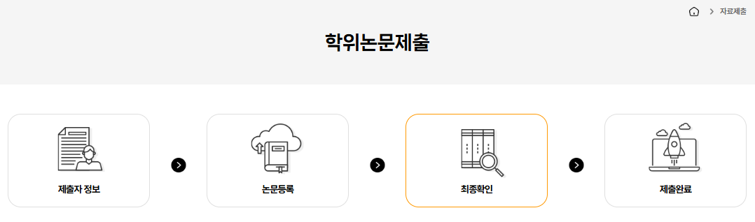
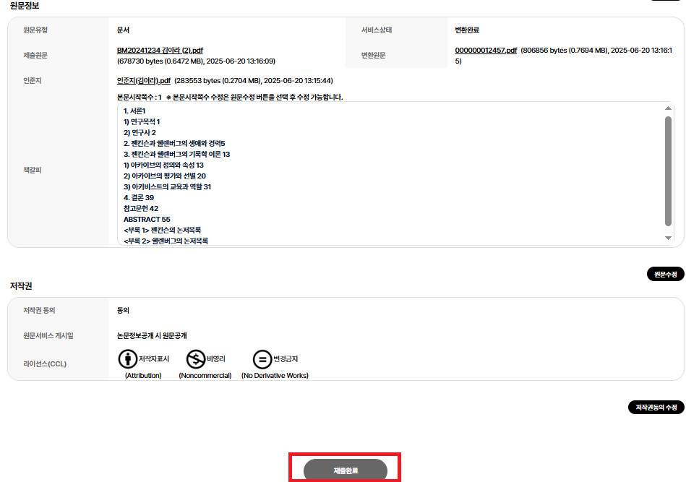
dCollection 온라인 제출 방법 _ 7. 제출완료
✓ 제출된 논문은 도서관 담당자가 확인 후 승인처리(1~2일 소요)
✓ 제출 논문에 문제점이 있을 경우 반송처리 되므로, 제출 이후
1~2일간 “제출내역조회” 및 “개인공지” 확인 필요
✓ 승인 완료 후 학위논문 이용동의서, 제출확인서 출력가능

Slide 15
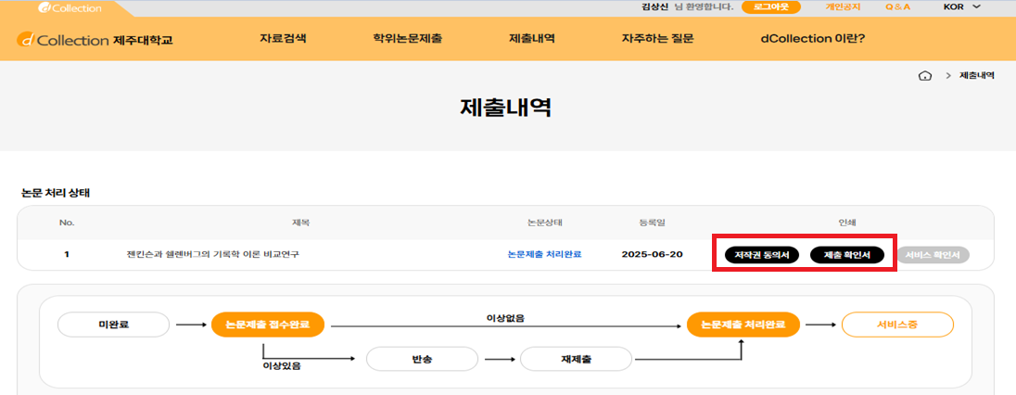
dCollection 온라인 제출 방법 _ 8. 저작권동의서, 제출확인서 인쇄(필요시)
✓ 제출된 논문은 도서관 담당자가 확인 후 승인처리(2~3일 소요)
✓ 제출 논문에 문제점이 있을 경우 반송처리 되므로, 제출 이후
1~2일간 “제출내역조회” 및 “개인공지” 확인 필요
✓ 승인 완료 후 학위논문 이용동의서, 제출확인서 출력가능

